Slide 1

Колебания и волны
Нурыев Рустам Какабаевич
Nuryev@oi.ifmo.ru

Slide 2

Фронт волны – «граница», совокупность точек одинаковой фазы.
Плоская волна
Скорость волны направлена по лучу
Сферическая волна
л
у
ч
Фронт волны

Slide 3
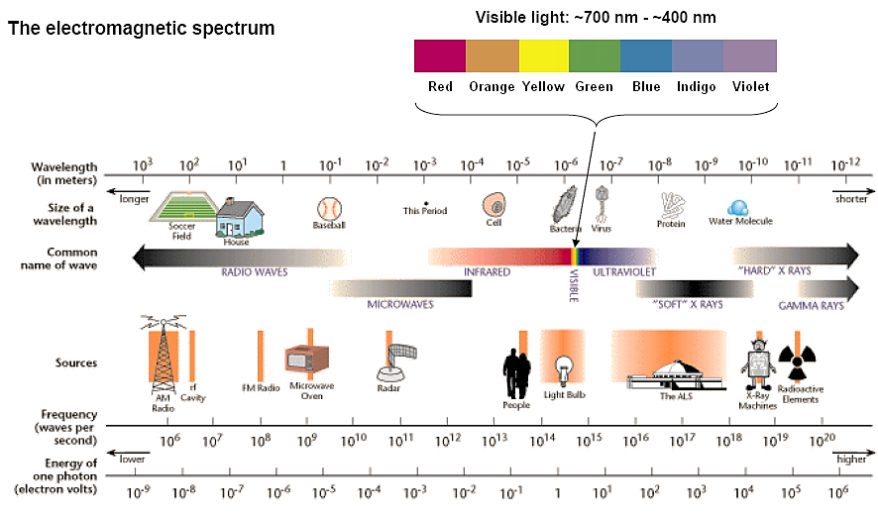
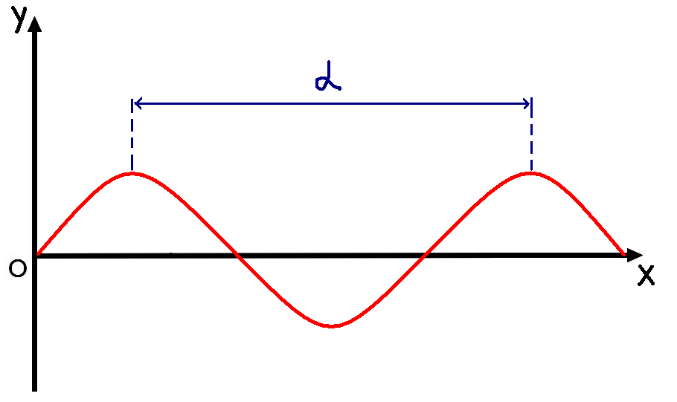
Электромагнитная шкала
Условия, когда проявляются квантовые свойства
Eph = hn = hc/l > kT
при ком. темп. 300 K
n = 6 THz

Slide 4
Волна - процесс распространения колебаний в пространстве.
y
x
Поперечная волна: направление колебаний материальных точек и направление распространения волны взаимно перпендикулярны. Т.е. если смещение частиц происходит перпендикулярно направлению распространения волны, то волна называется поперечной.
Продольная волна: направление колебаний материальных точек и направление распространения волны совпадают.
Т.е. Если смещение частиц совершается вдоль направления распространения волны, то такие волны называются продольными

Slide 5
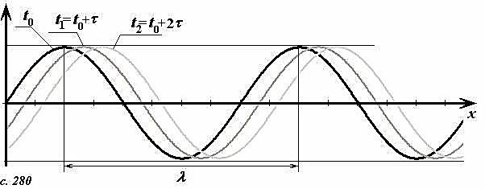
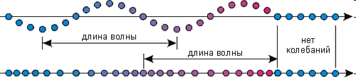
Длина волны – это наикратчайшее расстояние между двумя точками среды, фазы которых отличаются на

Slide 6
Гармоническая волна
< = >
Фазовая скорость волны
- Амплитуда волны
- циклическая частота волны
- частота волны
- Период волны
- фаза
- начальная фаза

Slide 7
Монохроматическая волна
Комплексное представление
Уравнение Гемгольца:
Волновой фронт – плоскость постоянной фазы
Интенсивность монохроматической волны не изменяется во времени

Slide 8
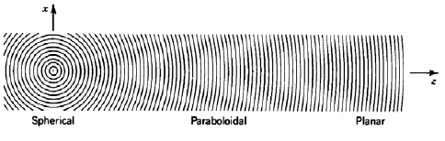


Элементарные волны
Плоская волна
Сферическая волна
Параксиальное приближение (Френеля)
(общий вид)
Медленно меняющаяся функция

Slide 9
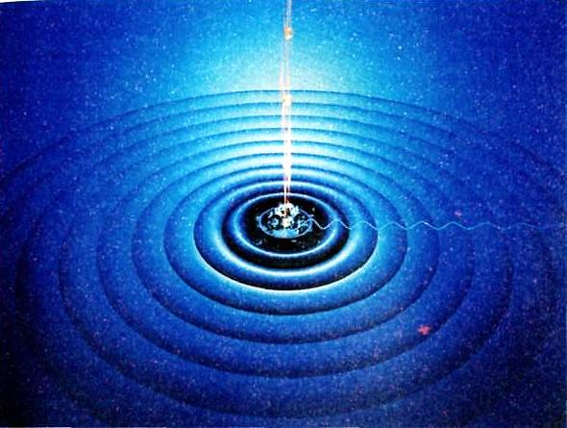
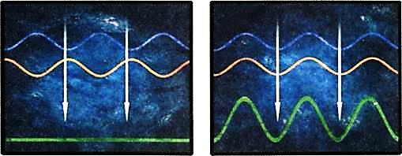
Длиной волны называют расстояние между двумя ее гребнями или впадинами.
Величина оптической разности хода
Интерференционный
максимум
Интерференционный
минимум

Slide 10
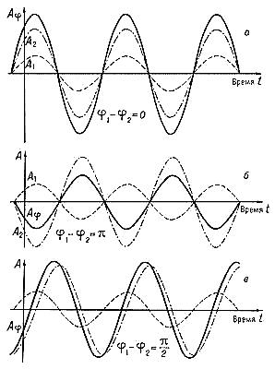
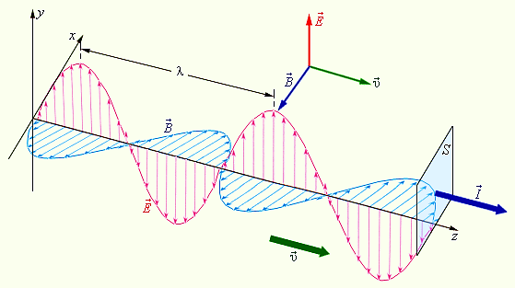

Slide 11






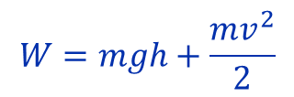


$$x=Asin(ωt+φ_{0})$$
Гармонические колебания
$$ω_{0}=\sqrt{\frac{k}{m}}$$
$$ω_{0}=\sqrt{\frac{g}{l}}$$
$$T=2π\sqrt{\frac{l}{g}}$$
$$T=2π\sqrt{\frac{m}{k}}$$
$$F=mgsinα$$
$$F=k∆x$$
$$W=mgh+\frac{mv^{2}}{2}$$
$$W=\frac{k∆x}{2}+\frac{mv^{2}}{2}$$

Slide 12

Спасибо за внимание!

